Slide 1
COVID-19 Vakcinų Sąmokslo Teorija
Argumentai ir Kontrargumentai apie COVID-19 vakcinas

Slide 2
Įžanga
Pristatymas nagrinėja COVID-19 vakcinų sąmokslo teoriją, analizuojant pateiktus argumentus bei mokslo pagrįstus kontrargumentus, kad skatintų kritinį mąstymą.

Slide 3
01
Argumentai

Slide 4
Greitas vakcinų kūrimas
Greitas COVID-19 vakcinas sukūrimo procesas skatina baimę ir nepasitikėjimą, nes tai skiriasi nuo tradicinių vakcinų kūrimo laikotarpių. Tačiau intensyvūs tyrimai ir tarptautinės bendruomenės bendradarbiavimas padėjo pagreitinti procesą, užtikrinant saugumą ir efektyvumą.

Slide 5
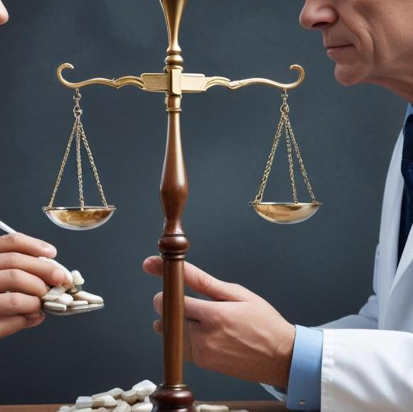
Pelno siekimas
Kai kurie kritikai teigia, kad farmacijos kompanijos siekia pelno, o ne visuomenės sveikatos. Svarbu pažymėti, kad tyrimai ir reguliavimo procesai užtikrina, jog vakcinos yra saugios, ir pelno siekimas negali atskleisti kritinių saugumo aspektų.

Slide 6
Kontrolės priemonės
Dalinai, COVID-19 vakcinų kritika grindžiama baimėmis dėl valdžios kontrolės. Tačiau peržiūros procesas ir nepriklausomos institucijos užtikrina, kad vakcinos būtų tvirtinamos remiantis mokslo įrodymais, o ne politiniais interesais.

Slide 7
02
Kontrargumentai

Slide 8

Patikimi tyrimai
Moksliniai tyrimai rodo, kad vakcinos yra saugios ir veiksmingos. Daugybė atliktų tyrimų, įskaitant klinikinius tyrimus, pateikia duomenis apie vakcinų efektyvumą, sumažinant COVID-19 ligos sunkumą ir plitimą.

Slide 9
Griežtas reguliavimas
Vakcinų patvirtinimas reikalauja griežtų reguliavimo procesų, užtikrinančių jų saugumą ir efektyvumą. Nacionalinės ir tarptautinės sveikatos organizacijos griežtai stebi šiuos procesus, siekdamos užtikrinti, kad nebūtų įleidžiamos pavojingos vakcinos.

Slide 10
Tarptautinių organizacijų duomenys
Tarptautinės sveikatos organizacijos, tokios kaip Pasaulio sveikatos organizacija (PSO), teikia patikimus duomenis apie vakcinų saugumą ir efektyvumą, kurie remiasi globaliais tyrimais. Šie duomenys padeda žmonėms priimti gerai informuotus sprendimus dėl vakcinacijos.

Slide 11
03
Šalutiniai poveikiai

Slide 12
Nežinomų rizikų analizė
Kiekviena vakcina gali sukelti šalutinį poveikį, tačiau šie yra dažniausiai lengvi ir laikini. Tyrimai rodo, kad sunkios reakcijos yra labai retos. Analizuojant nežinomas rizikas, mokslininkai gerina vakcinų saugumą, o pacientai išmoksta priimti informuotus sprendimus.

Slide 13
Tyrimų rezultatai
Daugelis mokslinių tyrimų rodo, kad vakcinos yra efektyvios ir suteikia ilgalaikį imunitetą. Duomenys iš įvairių šalių ir kultūrų, kurie parodo vakcinos efektyvumą, padeda bijoti nepasitikėjimo ir įtikinėti visuomenę priimti vakcinas.

Slide 14

Priklausomybės nuo informacijos
Žmonės, kurie priklauso nuo socialinių tinklų ir nepatikimų šaltinių, gali būti labiau linkę tikėti dezinformacija apie vakcinas. Aiški ir teisinga informacija iš patikimų šaltinių yra esminė norint užkirsti kelią mitams ir panikai dėl vakcinų.

Slide 15
04
Kritinis mąstymas

Slide 16
Informacijos vertinimas
Gerai įvertinti informaciją yra būtina priimant sprendimus apie vakcinaciją. Kritinis mąstymas apima gebėjimą atskirti patikimą informaciją nuo klaidingos, analizuoti šaltinius ir teiginius, o tai padeda užtikrinti, kad sprendimai būtų paremti mokslo įrodymais.

Slide 17
Argumentų analizė
Analizuojant argumentus dėl vakcinų, svarbu identifikuoti stipriąsias ir silpnąsias puses. Kritinis mąstymas leidžia tirti, ar argumentai yra paremti faktais, ir ar jie atitinka mokslinius įrodymus, suteikiant galimybę priimti informuotus sprendimus.

Slide 18
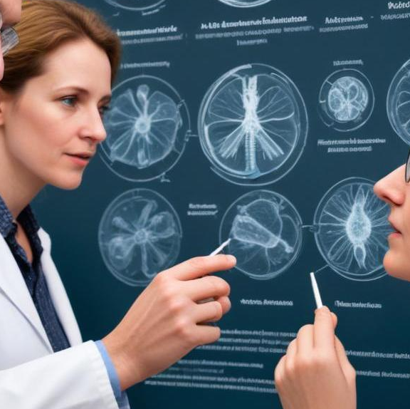
Mokslo įrodymų svarba
Mokslo įrodymai sudaro pagrindą teisingai informacijai apie vakcinas. Svarbu remtis tyrimais ir faktiniais duomenimis, o ne emociniais ar išankstiniais įsitikinimais. Tai padeda išvengti klaidingų suvokimų ir stiprina pasitikėjimą mokslo bendruomene.

Slide 19
Išvados
Visuomenė turi pasitikėti mokslo įrodymais ir kritiškai vertinti pateikiamą informaciją apie vakcinas. Tik gerai informuoti sprendimai gali padėti užtikrinti visuomenės sveikatą ir mėgautis vakcinų teikiamais privalumais.

Slide 20
Thank you!
Do you have any questions?
Thank you!

